Slide 1

PENGERTIAN BUDAYA KERJA CEMERLANG
Budaya kerja cemerlang adalah suatu konsep dan pendekatan pengurusan pentadbiran yang telah diamalkan di Malaysia sejak 1989. Walau bagaimana pun pendekatannya telah mula diberikan tumpuan selepas kemerdekaan khasnya bagi mencapai matlamat dasar ekonomi baru. Budaya kerja cemerlang adalah suatu usaha yang menitik beratkan nama-nama yang baik ke arah tingkah laku dan perlaksanaan kerja yang berkesan

Slide 2
NILAI-NILAI BUDAYA KERJA CEMERLANG
Sikap ambil berat
Pihal atasan selalu bertanya khabar tentang prestasi pekerja-pekerja di sesebuah organisasi tanpa mengira pangkat dan kebajikan mereka
Motivasi
Pihak atasan memberi motivasi kepada pekerja yang bermasalah dan kurang berpotensi dalam melaksanakan kerja
Semangat kerja
Pihak atasan memberi kata-kata semangat kepada pekerja dan memberi imbuhan kepada pekerja apabila hari cuti am

Slide 3
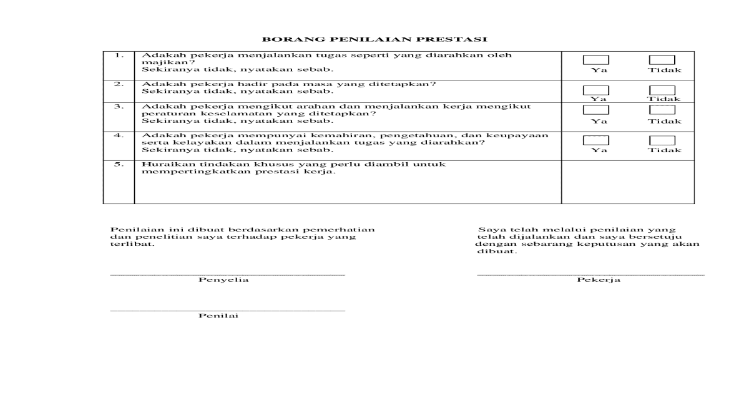

Slide 4
Nama Penuh: Wan Muhammad Alif Haqim Bin Wan Khairul Anuar
Jantina: Lelaki
Umur: 19 tahun
Warganegara: Malaysia
No Kad Pengenalan: 991113-11-5235
No Permit Kerja: Tiada
Alamat Terakhir: No 10 Panji Alam 21100 Kuala Terengganu
No Telefon: 011-17937359
Tarikh Mula Berkhidmat: 12-11-2017
HAQIM
(Tandatangan Pekerja)
Pengesahan Pengurus
WAN
(Tandatangan Pengurusan)
Tarikh: 12-11-2017

Slide 5
PERLAKSANAAN AKTIVITI KAUNSELING
Tempat Perlaksanaan
Bilik Mesyuarat
Perancangan Terhadap Aktiviti Kaunseling
Untuk mengurangkan tekanan
Untuk menstabilkan emosi
Untuk mengurangkan kebimbangan dan tingkah laku yang tidak diingini
Untuk mengurangkan penderitaan emosi
Maklumbalas Terhadap Pemasalahan Yang Dinyatakan
Pekerja tidak hadir pada masa yang tidak ditetapkan
Pekerja tidak mempunyai pengangkutan yang tetap
Pekerja tidak mempunyai masa rehat yang mencukupi

Slide 6
Pekerja tidak mengikut arahan dan tidak menjalankan kerja mengikut peraturan keselamatan yang tidak ditetapkan * Pekerja tidak mengikut SOP syarikat yang ditetapkan * Pekerja mempunyai masalah displin yang belum dibetulkan * Tempat latihan individu terdahulu tidak mengambil berat terhadap disiplin pekerja Laporan Perlaksanaan dan Perjalanan Sesi Kaunseling * Mengenakan peraturan-peraturan yang lebih ketat * Menguatkuasakan peraturan-peraturan itu * Ganjaran/bonus dan sebagainya buat mereka yang patuh peraturan * Sekatan kenaikan gaji/tiada bonus buat mereka yang tidak patuh dengan masa kerja

Slide 7
CARA MENGATASI KEADAAN KECEKAPAN PEKERJA YANG TIDAK SEIMBANG
1.Berbincang dan bersemuka dengan pekerja
individu tersebut melakukan pekara-perkara yang tidak sepaLakukan perbincangan secara bersemuka dengan individu terebut dan mencari punca yang menyebabkan tutnya
2.Lakukan pemantauan terhadap pekerja anda
Walau sesibuk manapun tugas anda sebagai ketua pejabat,luangkan masa untuk selalu berjumpa pekerja-pekerja anda tidak kira pekerja yang bermasalah dan tidak bermasalah dengan berkomunikasi dengan mereka, supaya jurang antara bos dengan pekerja dapat dikurangkan
3.Ciptakan sistem ganjaran pekerja
Organisasi harus melaksanakan atau memberi ganjaran kepada pekerja yang berkhidmat dengan cemerlang mengikut kemampuan organisasi itu sendiri, seperti memberi bonus,anugerah ataupun pakej percutian kepada pekerja.

Slide 8
4.Sediakan suasana keria yang santai
Elakkan memberi tekanan kepada pekerja untuk melakukan tugasan yang diberi. Beri ruang dan waktu untuk mereka menlaksanakan tugasan yang diberi sebelum ini dahulu, atau jika tugasan itu penting maka beri kelongaran kepada pekerja tersebut.
5.Sediakan ruang kenaikan pangkat/gaji kepada pekerja
Sediakan ruang kenaikan pangkat atau gaji kepada pekerja yang berpotensi dan cemerlang dalam organisasi anda. Kaedah ‘reward’ merupakan salah satu kaedah yang digunakan oleh sesebuah syarikat bagi mengelakkan pekerja mereka yang cemerlang.

Slide 9
PENILAIAN PRESTASI YANG BAIK
Memastikan kakitangan tahu apakah yang harus atau patut dilakukan dan bagaimana sesuatu penilain dilakukan.
Membantu kakitangan membangun kemahiran yang perlu untuk memastikan kejayaan pada dirinya serta majikan bagi kenaikan pangkat atau satu tahap yang sesuai dijawatinya.
Menyediakan mekanisma bagi kakitangan untuk membincangkan keupayaannya menjalankan tugas bersama pentadbir/pengurus dan ganjaran serta imbuhan yang bakal diperolehi.

Slide 10
CARA MENGELAK PERASAAN PILIH KASIH
Menilai sesuatu dengan adil dan saksama.
Melakukan kerja dengan penuh amanah.
Menilai pekerja tanpa mengira hubungan, pangkat dan harta.
Membuat penilain mengikut prosedur yang telah ditetapkan

Slide 11
PENGENALAN KEPADA PEKERLUAN LATIHAN YANG INGIN DIBERI
CARA MENINGKATKAN KEMAHIRAN PEKERJA
Datang awal ke tempat kerja
Tiba awal di tempat kerja sebelum semua orang datang adalah salah satu cara boleh meningkatkan lagi produktiviti kerja. Ia juga membantu anda untuk mendapat idea yang fresh di awal pagi anda datang bekerja
Fokus pada satu tugas atau kerja sahaja
Fokus pada satu tugas sahaja membolehkan anda jadi lebih mahir dengan skop pekerjaan anda sendiri. Setiap organisasi memerlukan pekerja yang mempunyai kualiti dalam melakukan setiap skop pekerjaan, jadi fokus amatlah penting bagi setiap pekerja keran boleh menjimatkan masa dan produktiviti kerja akan terus menigkat malah tangguhan kerja jadi kurang
Elok buat dua kerja dalam satu masa
Tak semua individu mempunyai kelebihan untuk memuat dua kerja atau lebih dalam satu masa. Jadi elakkan perkara ini kerana ia akan memberikan tekanan yang tinggi kepada diri anda

Slide 12
KEPERLUAN LATIHAN
PENGAWASAN
Pengawasan adalah aktiviti yang harus dilakukan secara berterusan, bukan hanya apabila hendak membuat persediaan untuk analisis latihan.
PENYIASATAN
Teknik ini menjadi keperluan apabila anda diminta oleh pihak pengurusan untuk mengendalikan program latihan atau anda menjangkakan ada keperluan untuk latihan. Dengan menggunakan data yang anda perolehi semasa deperingkat pengawasan, anda harus menyiasat lebih lanjut mengenai isu permasalahan yang dihadapi untuk mengesahkan bahawa latihan adalah satu jalan penyelesaian.
ANALISIS
Langkah terakhir dalam membuat analisis keperluan latihan ialah menganalisi data-data yang telah anda kumpulkan, Analisis adalah satu proses kreatif yang memerlukan anda memahami data, menyatakan nama bahagian yang relevon, buat kesimpulan dan menyediakan laporan mengenai penemuan.

Slide 13
OBJEKTIF KEPERLUAN LATIHAN
Memastikan sumber-sumber dapat sampai kepada pihak-pihak yang memerlukan dan mereka diberikan keutamaan secara tepat.
Menyediakan landasan asas dalam mana-mana rancangan pembangunan yang berkesan.
Membantu individu atau kumpulan mencapai prestasi yang lebih baik, memberi sumbangan positif terhadap kepuasan kerja,moral dan motivasi.

Slide 14
JENIS-JENIS KURSUS LATIHAN TEKNIKAL DAN BUKAN TEKNIKAL
BUKAN TEKNIKAL
Management dan soft skills
Pengurusan fasiliti
Safety course
Perniagaan dan keusahawanan
Kursus Bahasa
TEKNIKAL
Teknologi Automotif
Kersus aplikasi dan software
Kursus elektronik dan pembualan
Kursus teknologi elektrik

Slide 15
KESIMPULAN
Kesimpulannya, seorang pengurus haruslah mengambil berat dan minitikberatkan aspek yang dapat meningkatkan kemajuan organisasi seperti budaya kerja, nilai-nilai kerja, keperluan latihan dan pelbagai lagi. Hal ini kerana aspek aspek berikut banyak memberi impak dan kesan yang positif jika dilakukan oleh pengurus

